Slide 1
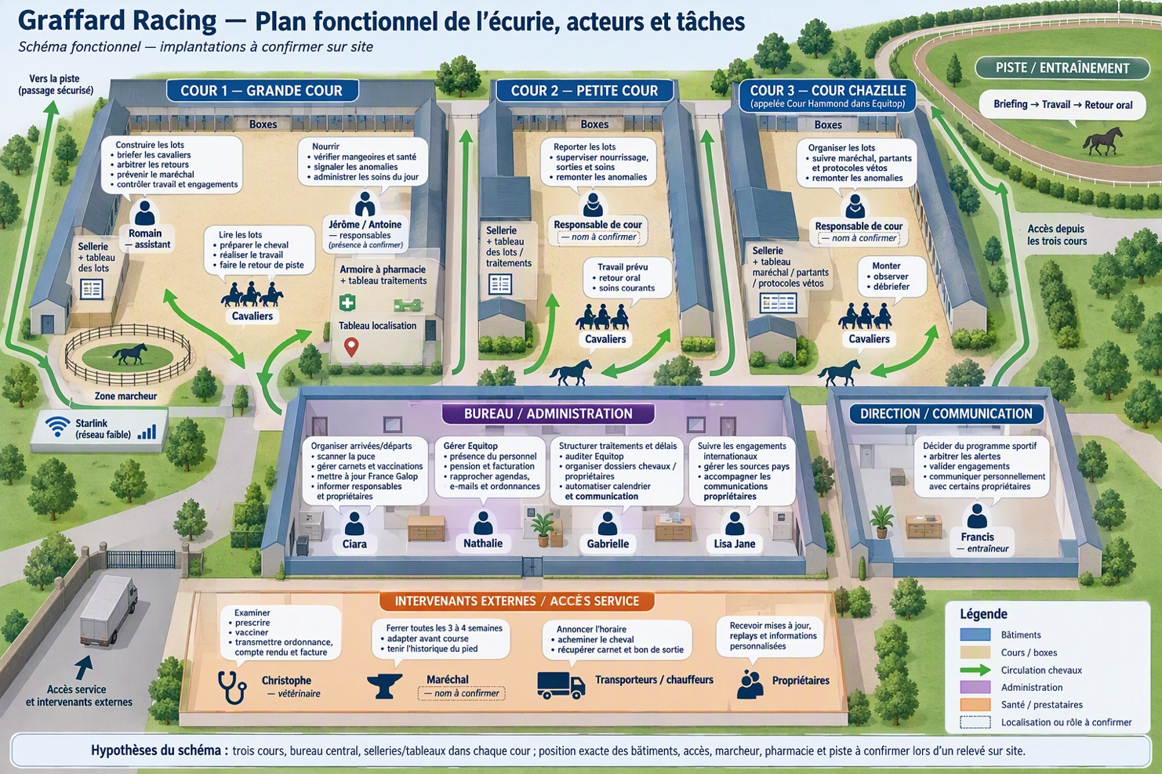

Slide 2
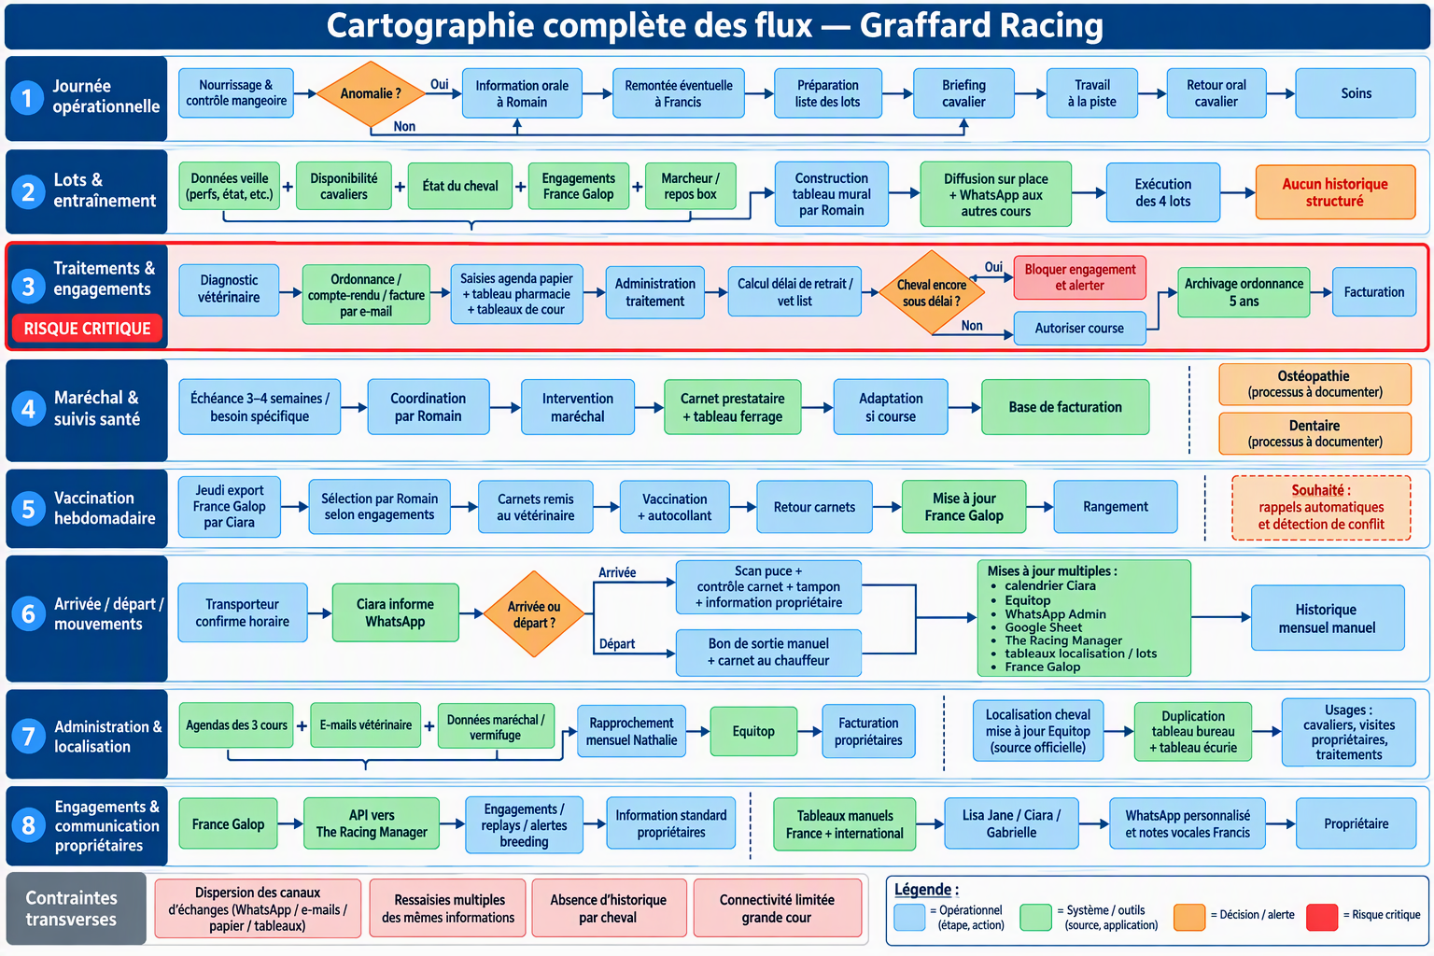

Slide 3
Flux | Action | Support / outil actuel | Type de support
Nourrissage | Vérifier que chaque cheval a mangé | Observation de la mangeoire | Contrôle visuel, non tracé
Nourrissage | Identifier une alimentation spéciale | Astérisque sur le tableau de répartition des box | Tableau mural physique
Nourrissage | Signaler une anomalie à Romain | Échange oral | Mémoire des personnes
Nourrissage | Décider de remonter l’anomalie à Francis | Appréciation de Romain | Mémoire / décision humaine
Lots | Reprendre la composition de la veille | Tableau mural et mémoire de Romain | Tableau physique + mémoire
Lots | Vérifier les disponibilités des cavaliers | Planning connu de l’équipe ; absences mémorisées | Papier / mémoire
Lots | Vérifier les engagements et statuts de course | France Galop | Logiciel / plateforme web
Lots | Déterminer le travail du cheval | Informations France Galop, état du cheval et mémoire de Romain | Logiciel + mémoire / décision humaine
Lots | Placer les chevaux au marcheur ou au repos box | Étiquettes sur le tableau des lots | Tableau mural physique
Lots | Affecter cheval, cavalier et numéro de lot | Étiquettes cartonnées codées par couleur | Tableau mural physique
Lots | Diffuser la liste dans la cour principale | Lecture sur place du tableau | Tableau mural physique
Lots | Diffuser la liste aux autres cours | WhatsApp | Messagerie instantanée
Entraînement | Briefer le cavalier avant la piste | Échange oral | Mémoire des personnes
Entraînement | Réaliser le travail prévu | Consigne orale issue de la liste des lots | Oral + tableau physique
Entraînement | Faire le retour après entraînement | Échange oral du cavalier à Romain | Mémoire des personnes
Entraînement | Pondérer la fiabilité du retour | Appréciation personnelle de Romain | Mémoire / jugement humain
Entraînement | Conserver l’historique du travail réalisé | Aucun support structuré confirmé ; éventuel fichier Excel de Romain à valider | Non tracé / Excel à confirmer
Traitements | Recevoir ordonnance, compte-rendu et facture | E-mail du vétérinaire | Messagerie électronique
Traitements | Noter injections, infiltrations, produits et doses | Agenda papier du bureau | Note papier
Traitements | Afficher les traitements en cours | Tableau blanc derrière l’armoire à pharmacie | Tableau physique
Traitements | Afficher les traitements du jour dans chaque cour | Tableaux blancs Velleda | Tableaux physiques
Traitements | Administrer le traitement | Lecture des agendas et tableaux ; exécution par les responsables | Papier + tableaux + action humaine
Traitements | Calculer le délai de retrait et la date de réengagement | Formulaire Google alimentant un Google Sheet et une « vet list » | Formulaire / tableur en ligne
Traitements | Vérifier la compatibilité avec un engagement | Comparaison manuelle entre la vet list et France Galop | Google Sheet + logiciel, sans liaison
Traitements | Classer et conserver l’ordonnance cinq ans | Classeur d’ordonnances numérotées | Archivage papier
Maréchal | Identifier les chevaux à voir | Tableau blanc « Maréchal » et connaissance de Romain | Tableau physique + mémoire
Maréchal | Prévenir le maréchal et ajuster avant une course | Échange direct avec Romain | Oral / téléphone, à confirmer
Maréchal | Tracer date et type de ferrure | Carnet personnel du maréchal | Carnet papier externe
Maréchal | Suivre les partants et le ferrage associé | Tableau « Partants / Ferrage » | Tableau physique
Maréchal | Préparer la facturation | Liste cheval / date / maréchal | Liste manuelle, support à confirmer
Vaccination | Extraire la situation vaccinale chaque jeudi | France Galop puis impression | Logiciel + papier
Vaccination | Sélectionner les chevaux à vacciner | Liste imprimée, engagements et décision de Romain | Papier + logiciel + mémoire
Vaccination | Remettre les carnets au vétérinaire | Carnets physiques des chevaux | Document papier réglementaire
Vaccination | Tracer le vaccin | Autocollant et inscription dans le carnet | Document papier réglementaire
Vaccination | Mettre à jour le statut vaccinal | France Galop, saisi par Ciara | Logiciel / plateforme web
Mouvements | Confirmer l’horaire d’arrivée ou de départ | Échange avec transporteur ou chauffeur | Téléphone / messagerie, à confirmer
Mouvements | Informer les responsables d’écurie | Groupe WhatsApp | Messagerie instantanée
Mouvements | Contrôler l’identité à l’arrivée | Scanner de puce et carnet du cheval | Matériel de lecture + document papier
Mouvements | Enregistrer la date d’arrivée | Tampon dans le carnet | Document papier
Mouvements | Prévenir les propriétaires | Canal non précisé | À confirmer
Mouvements | Préparer le bon de sortie | Fiche manuelle | Note papier
Mouvements | Remettre les documents au chauffeur | Carnet et bon de sortie dans une enveloppe | Documents papier
Mouvements | Enregistrer le mouvement dans le calendrier | Calendrier tenu par Ciara | Calendrier, outil à confirmer
Mouvements | Mettre à jour la facturation et les entrées-sorties | Equitop | Logiciel métier
Mouvements | Informer l’administration | Groupe WhatsApp « Admin » | Messagerie instantanée
Mouvements | Constituer le suivi mensuel | Google Sheet de Ciara | Tableur en ligne
Mouvements | Créer, réactiver, modifier ou supprimer le cheval | Equitop, The Racing Manager, Google Sheet de l’effectif, France Galop | Plusieurs logiciels / tableur
Mouvements | Mettre à jour la localisation et les lots | Tableaux de localisation et tableau des lots | Tableaux physiques
Administration | Récupérer les données mensuelles de soins | Agendas papier des trois cours et e-mails vétérinaires | Papier + e-mail
Administration | Rapprocher les actes et les factures | Reconstitution manuelle par Nathalie | Traitement humain
Administration | Facturer pension et frais annexes | Equitop | Logiciel métier
Administration | Suivre la présence des employés | Fiche de présence signée dans Equitop | Logiciel métier
Administration | Connaître les courses pour le personnel | Planning des employés dans Equitop | Logiciel métier
Administration | Tenir le calendrier des courses de Romain | Fichier Excel de Romain | Tableur Excel
Localisation | Maintenir la localisation officielle du cheval | Equitop | Logiciel métier, source de vérité
Localisation | Rendre la localisation visible au bureau | Tableau du bureau | Tableau physique
Localisation | Rendre la localisation visible dans l’écurie | Tableau de l’écurie | Tableau physique
Engagements | Enregistrer les engagements officiels français | France Galop | Logiciel / plateforme web
Engagements | Préremplir les engagements pour les propriétaires | API France Galop vers The Racing Manager | Interface entre logiciels
Engagements | Suivre manuellement les courses françaises | Tableau des engagements au bureau | Tableau physique
Engagements | Suivre les engagements internationaux | Tableau distinct de Lisa Jane | Tableau / tableur, support à confirmer
Propriétaires | Diffuser informations standard, replays et alertes breeding | The Racing Manager | Logiciel métier
Propriétaires | Ajouter des vidéos | The Racing Manager | Logiciel métier
Propriétaires | Échanger de manière personnalisée | Groupes WhatsApp | Messagerie instantanée
Propriétaires | Commenter les courses | Notes vocales WhatsApp de Francis | Messagerie vocale

Slide 4
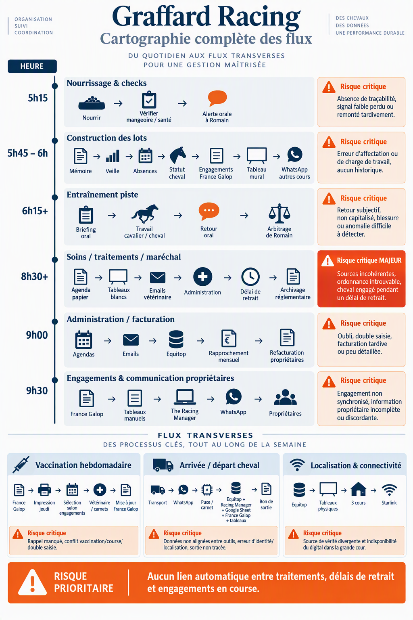
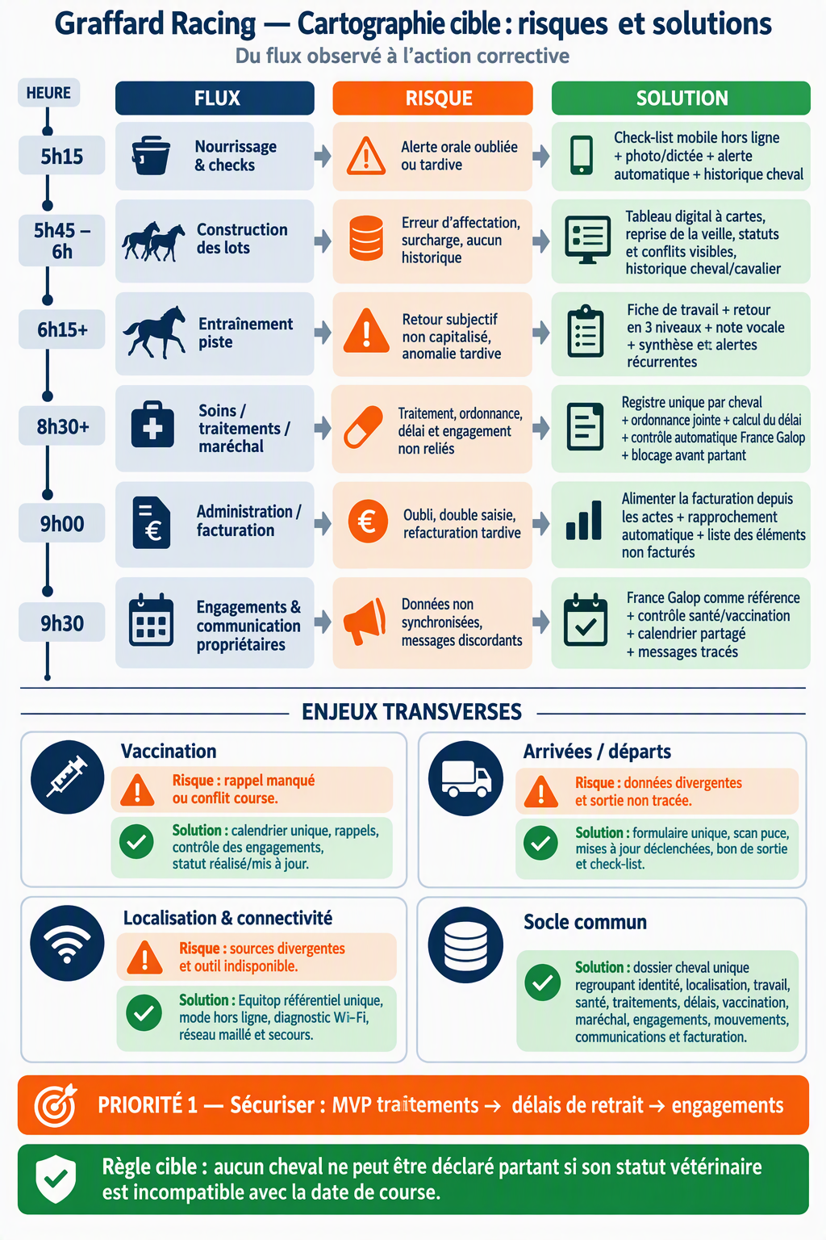

Slide 5
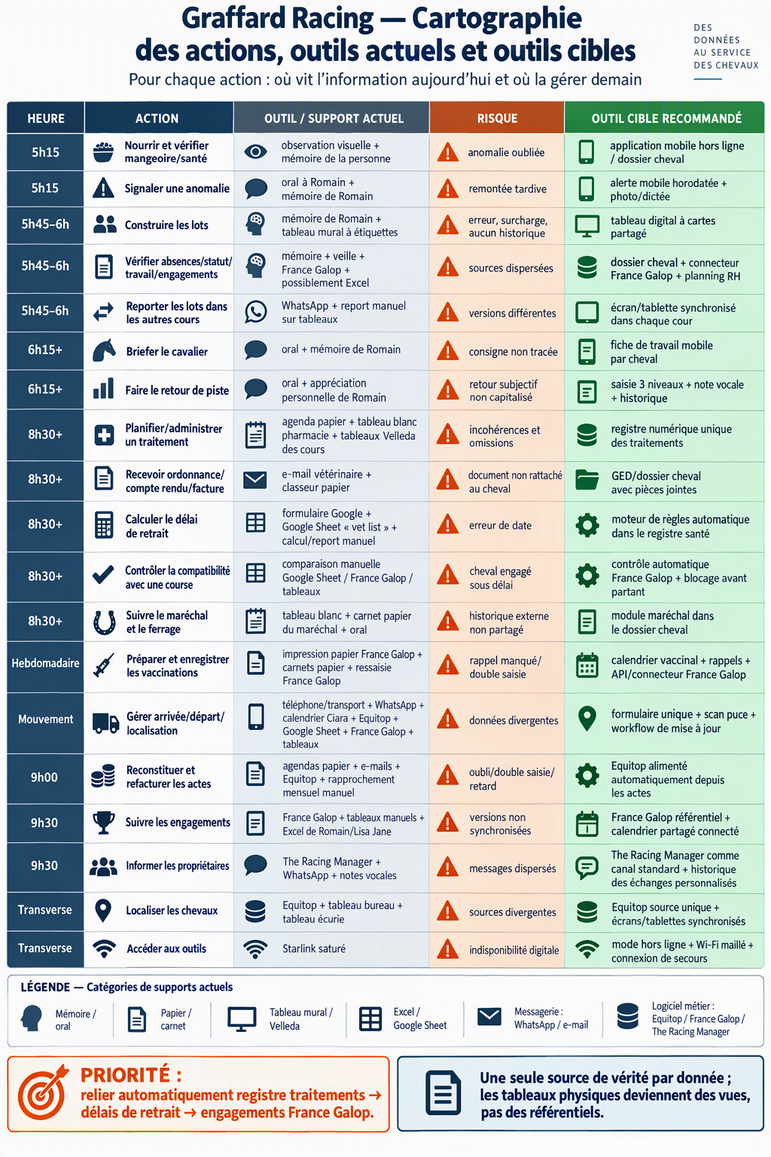
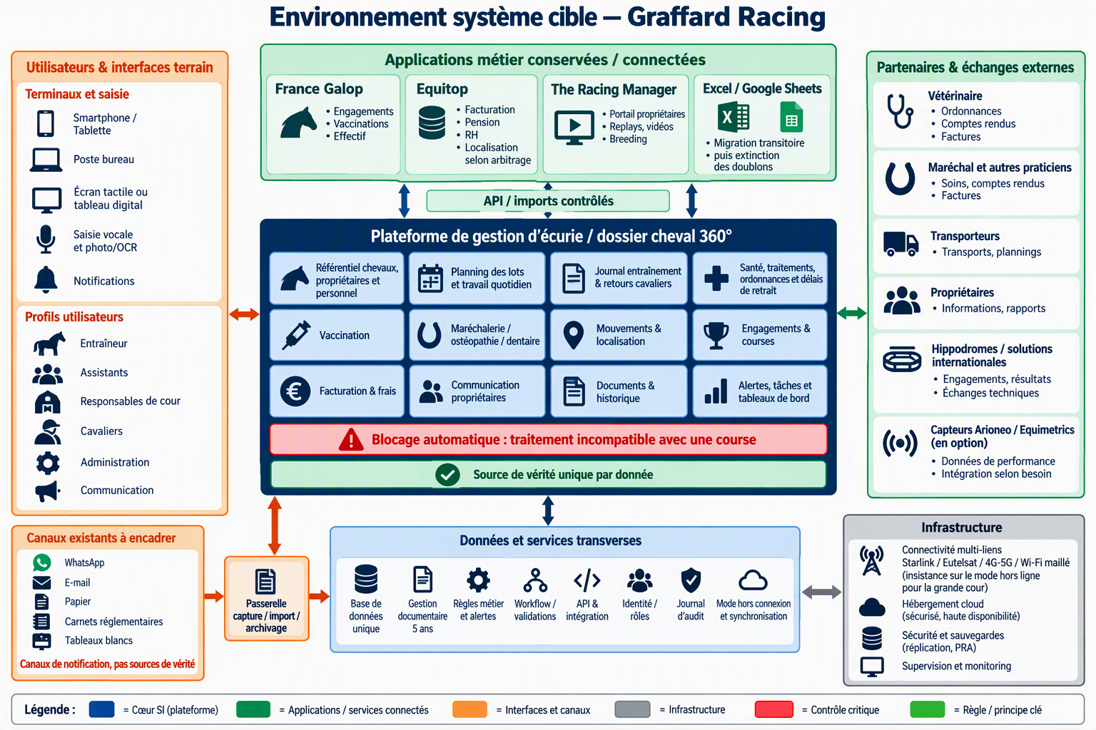
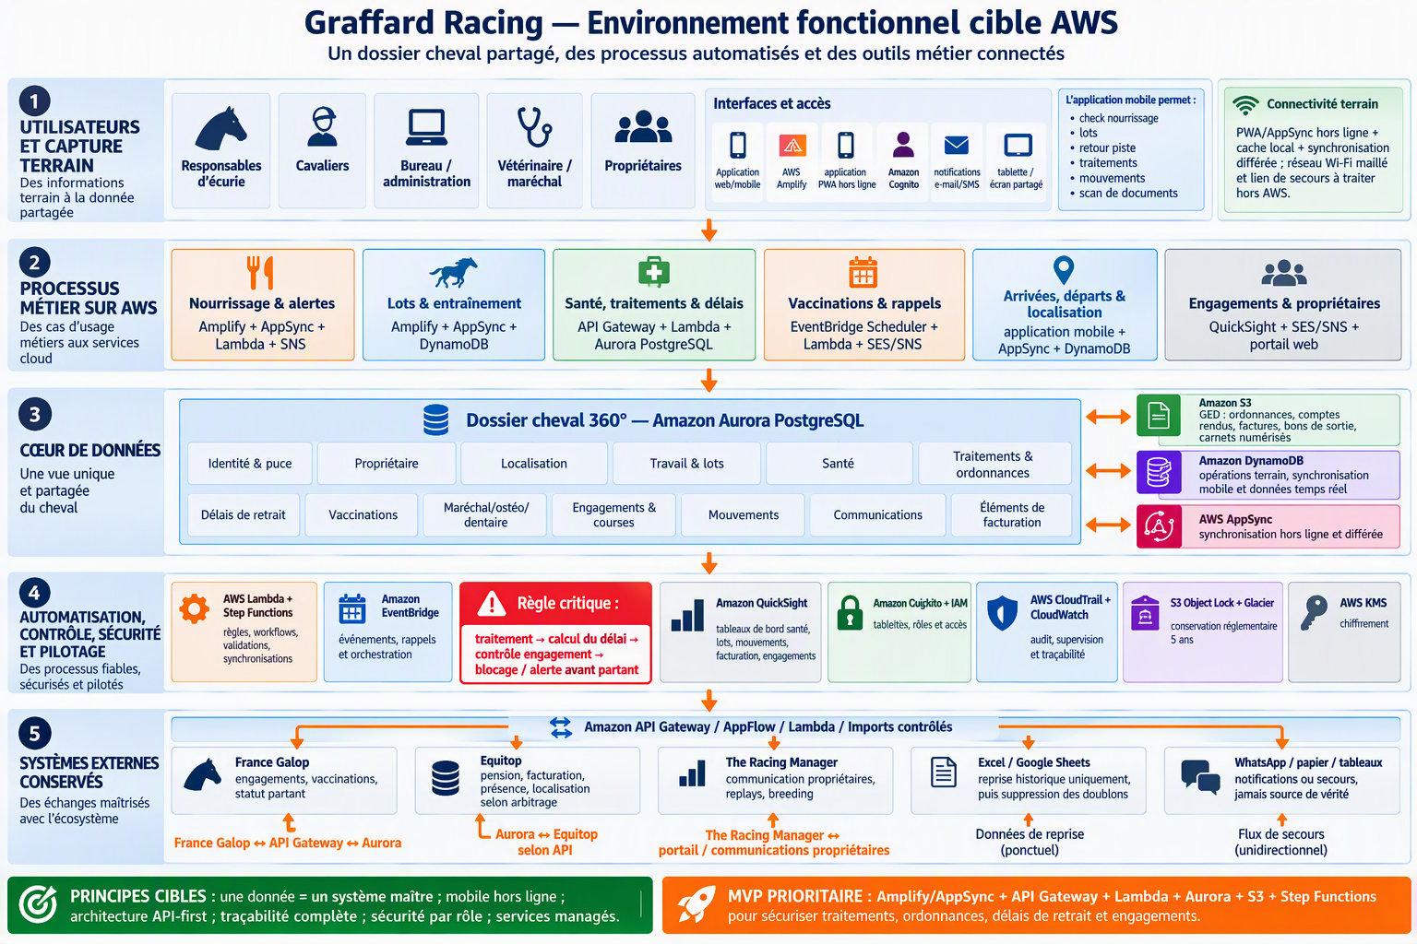

Slide 6
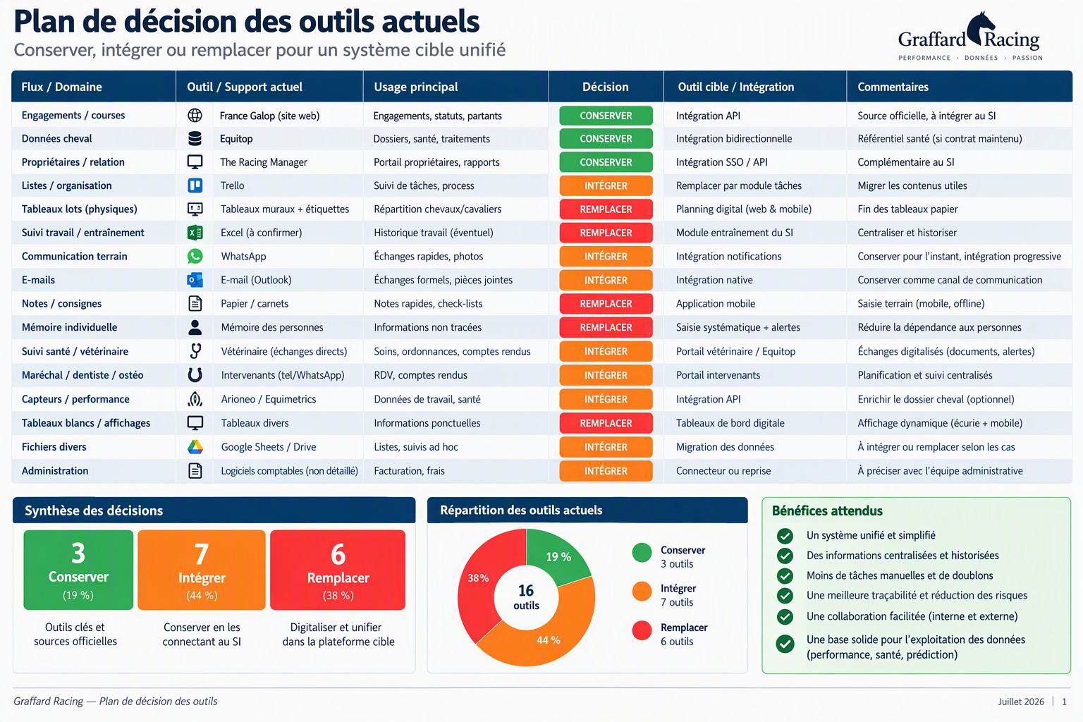

Slide 7
Processus fonctionnel de gestion de l’écurie
Briefing du 05/10 : l’assistant entraîneur prépare les affectations. Les autres délégations restent à confirmer.
RÔLES
1 Référencer
2 Planifier
3 Réaliser
4 Contrôler
5 Engager / informer
Entraîneur / direction
Programme de travail
Adapter le programme
Assistant
entraîneur
Lots, affectations
et réaffectations
Retours et alertes
Cavaliers / lads
Travail, rations, notes
Vétérinaire / maréchal
Soins, examens, ferrure
Retraits et vaccins
Administration / RH
Effectif et mouvements
Présences et planning
Registre / facturation*
Engagements / jockey
Non
Conforme ?
Oui
Suivre l’engagement
Transporteur
Assurer le déplacement
Propriétaire
Recevoir le suivi
Non conforme : reporter et revoir les soins
32

Slide 8
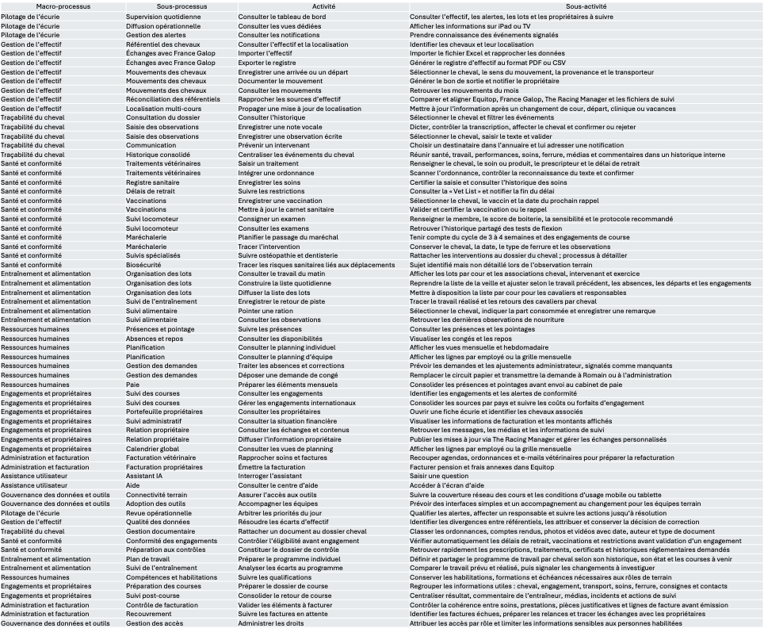

Slide 9
Rôles et responsabilités des intervenants
Rôles métier actualisés avec le briefing du 05/10. Délégations détaillées et droits d’accès à confirmer.
Persona | Rôles et responsabilités | Éléments déclencheurs des tâches
Entraîneur / direction | Définit le travail des chevaux et les priorités. Arbitre les alertes et les engagements avec les intervenants. | Début de journée, alerte santé ou retour de piste, échéance d’engagement.
Assistant entraîneur / relais de cour | Prépare les lots et affecte chevaux et cavaliers. Les relais de cour suivent l’exécution, selon une délégation à confirmer. | Chaque matin, absence d’un cavalier ou changement de programme nécessitant une réaffectation.
Cavaliers / lads / personnel terrain | Exécutent le travail et observent les chevaux. Renseignent notes et rations, signalent les anomalies et les absences. | Lot attribué, heure du repas, observation d’une anomalie, besoin de signaler une absence.
Vétérinaire | Prescrit les traitements et réalise les examens. Documente soins, retraits et vaccinations dans le dossier sanitaire. | Demande d’examen, anomalie signalée, prescription à suivre ou échéance de rappel vaccinal.
Maréchal-ferrant | Intervient sur la ferrure et transmet ses observations. Coordonne les passages avec le travail et les courses. | Passage prévu, anomalie de ferrure signalée ou course à préparer.
Administration / RH | Suit présences, pointages, congés et planning humain. Export paie évoqué. Rôle en facturation à cadrer séparément. | Arrivée ou départ d’un cheval, pointage ou demande de congé, clôture de paie ou facturation.
Chargé des engagements / courses | Suit les engagements et les alertes de conformité. Coordonne le dossier de course avec jockey et transporteur. | Échéance d’engagement, choix d’une course, alerte sanitaire ou changement de jockey / transport.
Jockey | Intervient dans la course et reçoit les consignes utiles. Périmètre distinct de celui des cavaliers à confirmer. | Monte confirmée, réception des consignes et départ de course.
Transporteur | Prend en charge les déplacements, en lien avec l’écurie. Partage les informations utiles aux arrivées et départs. | Demande de déplacement confirmée, arrivée ou départ planifié, changement d’horaire.
Propriétaire / représentant d’écurie | Reçoit les notifications et les nouvelles des chevaux. Échange avec l’écurie sur leur suivi et leur facturation. | Notification de mouvement, nouvelle du cheval, message de l’écurie ou facture reçue.
33

Slide 10
RACI des rôles et responsabilités
Réalisation des lots par l’assistant entraîneur. Les A et autres répartitions restent proposés, non validés par la réunion.
Activités | Entraîneur Direction | Assistant / relais cour | Cavaliers | Vété- rinaire | Maréchal- ferrant | Admin. RH | Chargé des engag. | Jockey | Trans- porteur | Proprié- taire
Arbitrer les priorités et alertes | A/R | C | I | C | I | C | C | I | I | I
Tenir l’effectif et les mouvements | A | C | I |  |  | R | I |  | C | I
Définir le programme de travail | A/R | C | C | C |  | I | C | C |  | I
Préparer les lots et affectations | C | A/R | I | C |  | C | I
Réaliser le travail et saisir les retours | I | A | R | C |  |  | I
Suivre les rations et observations | I | A | R | C
Prescrire, examiner et vacciner | C | C | I | A/R |  | I | I |  |  | I
Réaliser et tracer la ferrure | I | C | I | C | A/R | I | C
Contrôler retraits et rappels sanitaires | A | C | I | R |  | R | C |  |  | I
Valider et gérer les engagements | A | C |  | C | C | I | R | C | I | C
Organiser et réaliser le transport | A | C | I | C |  | C | R |  | R | I
Courir et transmettre le retour de course | A | I |  | C |  | I | C | R |  | I
Gérer présences, congés et planning | A | C | C |  |  | R
Diffuser le suivi aux propriétaires | A | C | C | C |  | R | C | C |  | I
Contrôler et émettre les factures | A | C |  | C | C | R | C |  | C | I
Administrer les accès et référentiels | A | C |  |  |  | R | C
R Réalise A Porte la responsabilité finale et valide C Consulté I Informé A/R Cumule les deux Case vide Hors circuit
49

Slide 11
Liens entre personas et objets de gestion
Briefing du 05/10 : affectations par l’assistant entraîneur. Planning humain distinct du programme du cheval.
PERSONAS
OBJETS DE GESTION
OBJETS DE GESTION
PERSONAS
définit / arbitre
tient / prépare
Entraîneur /
direction
Programme de travail
Priorités et alertes
Planning RH, effectif
Registres et factures
Administration
RH
Objets liés au cheval
ou à ses affectations
organise
suit / coordonne
Assistant entraîneur /
relais de cour
Rotations du matin
Affectations
Engagements
Dossier de course
Chargé des
engagements
réalise / saisit
réalise / reçoit
Cavaliers / lads
Personnel terrain
Séances, rations
Observations
CHEVAUX
Dossier individuel
Historique partagé
Course et monte
Consignes
Jockey
prescrit / trace
prend en charge
Vétérinaire
Traitements et examens
Vaccins, retraits
Déplacements
Arrivées et départs
Transporteur
réalise / trace
reçoit / échange
Maréchal-ferrant
Ferrure
Interventions et suivi
Nouvelles, notifications
Suivi et facturation
Propriétaire /
représentant
Dépendances opérationnelles clés
disponibilités
conformité
coordination
Planning RH
Lots et affectations
Soins et retraits
Engagements
Engagements
Déplacements
Bleu : persona. Clair : objet de gestion. Flèche : interaction. Trait : rattachement au dossier. Pointillés : dépendance.
50

Slide 12
Dictionnaire des tables : référentiels
Modèle unifié proposé / 3 tables. Tous les champs de ce domaine figurent ci-dessous.
Table et clé primaire | Description / contenu attendu | Clés étrangères [FK] | Autres champs
CHEVAL id [PK] | Une fiche par cheval suivi par l’écurie. Elle contient son identité, son numéro SIRE et son statut. | Aucune | sire, nom, sexe, date_naissance, statut
ACTEUR id [PK] | Une personne ou organisation liée à l’écurie : entraîneur, assistant, responsable de cour, cavalier/lad, vétérinaire, dentiste, maréchal-ferrant, propriétaire, jockey, transporteur, administration/RH ou chargé des engagements. Les intervenants internes et externes sont des acteurs. Une fiche peut cumuler des rôles sans être salariée ni disposer d’un compte. | Aucune | nom, type_acteur, roles_metier, email, telephone, adresse
ECURIE id [PK] | Une structure d’exploitation gérée dans l’application. Elle rattache les lieux, les factures et le périmètre des habilitations. | Aucune | nom, adresse, statut
ACTEUR représente les personnes ou organisations. Son rôle métier est distinct des rôles applicatifs. Les cours sont des lieux, les courses sont des compétitions.
34

Slide 13
Dictionnaire des tables : effectif et localisation
Modèle unifié proposé / 4 tables. Tous les champs de ce domaine figurent ci-dessous.
Table et clé primaire | Description / contenu attendu | Clés étrangères [FK] | Autres champs
LIEU id [PK] | Un espace physique : site, cour, bâtiment ou box. Il appartient à une écurie et peut dépendre d’un autre lieu. | ecurie_id, lieu_parent_id? | libelle, type_lieu, capacite
SEJOUR id [PK] | Une période de présence d’un cheval dans un lieu, avec dates de début et de fin et motif du séjour. | cheval_id, lieu_id | date_debut, date_fin, motif
MOUVEMENT id [PK] | Une entrée, sortie ou un transfert de cheval. Il précise les lieux, la date, le transporteur éventuel et la référence du bon. | cheval_id, lieu_depart_id?, lieu_arrivee_id?, transporteur_id? | date_heure, sens, provenance_texte, destination_texte, reference_bon
DETENTION id [PK] | Le lien de propriété entre un cheval et un acteur, avec période de validité et quote-part en cas de copropriété. | cheval_id, proprietaire_id | date_debut, date_fin, quote_part
DETENTION porte la propriété et ses dates. LIEU décrit les cours et autres localisations. MOUVEMENT distingue les lieux de départ et d’arrivée.
35

Slide 14
Dictionnaire des tables : santé et conformité
Modèle unifié proposé / 8 tables. Tous les champs de ce domaine figurent ci-dessous.
Table et clé primaire | Description / contenu attendu | Clés étrangères [FK] | Autres champs
PRODUIT id [PK] | Une référence de médicament, vaccin ou autre produit de santé. | Aucune | nom, categorie, unite
ACTE_SANTE id [PK] | Un soin, examen, vaccin ou acte de ferrure, avec intervenant et suivi sanitaire. | cheval_id, intervenant_id, certificateur_id? | date_heure, type_acte, soin, delai_retrait_jours, debut_retrait, fin_retrait, statut_certification, date_certification, type_ferrure, observations
PRESCRIPTION id [PK] | Un produit prescrit pour un cheval, avec posologie, durée et ordonnance. | cheval_id, prescripteur_id, produit_id, ordonnance_id? | date_prescription, posologie, duree_jours
EXAMEN id [PK] | Le détail clinique d’un acte : membre, boiterie et protocole recommandé. | acte_id! | membre, score_boiterie, sensibilite, protocole_recommande
VACCINATION id [PK] | Le vaccin utilisé pour un acte et la date du prochain rappel. | acte_id!, vaccin_id | date_prochain_rappel
ADMINISTRATION id [PK] | Une prise effective de produit : date, dose et voie lors d’un acte. | acte_id, produit_id | date_heure, dose, unite, voie
ACTE_PRESCRIPTION id [PK] | Le lien entre un acte réalisé et la prescription suivie. | acte_id, prescription_id | Aucun champ métier supplémentaire
ACTE_DOCUMENT id [PK] | Le lien d’un acte à un justificatif : certificat, photo ou compte rendu. | acte_id, document_id | Aucun champ métier supplémentaire
36

Slide 15
Dictionnaire des tables : terrain et alimentation
Modèle unifié proposé / 4 tables. Tous les champs de ce domaine figurent ci-dessous.
Table et clé primaire | Description / contenu attendu | Clés étrangères [FK] | Autres champs
LOT id [PK] | Une rotation d’entraînement du matin. L’assistant entraîneur y affecte chevaux et cavaliers, puis diffuse le programme aux cours. | lieu_id, responsable_id | date, heure, libelle
SEANCE id [PK] | Le travail d’un cheval dans un lot, avec exercice, programme prévu, travail réalisé et commentaire. | cheval_id, lot_id | exercice, travail_prevu, travail_realise, commentaire
AFFECTATION id [PK] | L’attribution d’un acteur à une séance, avec sa fonction et ses consignes. Exemple : cavalier chargé d’un cheval. | seance_id, acteur_id | date_heure, fonction, consigne
RATION id [PK] | Une observation de repas pour un cheval : repas concerné, part consommée et remarque, avec date et auteur. | cheval_id, auteur_id | date_heure, repas, part_consommee, remarque
LOT désigne un passage d’entraînement, pas un lieu. LIEU décrit la cour. La réaffectation doit rester possible en cas d’absence.
37

Slide 16
Dictionnaire des tables : courses et déplacements
Modèle unifié proposé / 6 tables. Tous les champs de ce domaine figurent ci-dessous.
Table et clé primaire | Description / contenu attendu | Clés étrangères [FK] | Autres champs
COURSE id [PK] | Une compétition hippique identifiée par son édition, sa date et son hippodrome. À distinguer d’une cour d’écurie, qui est un LIEU. | Aucune | date_heure, nom, edition, hippodrome, pays, distance
ENGAGEMENT id [PK] | L’inscription d’un cheval à une course, avec statut, coût, contrôle et jockey éventuel. | cheval_id, course_id, jockey_id? | date_engagement, statut, cout, resultat_controle, date_controle
RESULTAT id [PK] | Le résultat d’un engagement en course : rang, temps et commentaire. Au plus un résultat par engagement. | engagement_id! | rang, temps, commentaire
TRANSPORT id [PK] | Un trajet organisé avec un transporteur, des lieux, des dates et des consignes. Il peut concerner plusieurs chevaux. | transporteur_id, lieu_depart_id?, lieu_arrivee_id? | date_depart, date_arrivee, statut, consignes
PRISE_EN_CHARGE id [PK] | La présence d’un cheval dans un transport, avec lieux et heures de prise en charge et de dépose. | cheval_id, transport_id, lieu_prise_id?, lieu_depose_id? | heure_prise_en_charge, heure_depose
ENGAGEMENT_TRANSPORT id [PK] | Une association entre un engagement et un trajet, pour rattacher le déplacement à la participation en course. | engagement_id, transport_id | Aucun champ métier supplémentaire
38

Slide 17
Dictionnaire des tables : ressources humaines
Modèle unifié proposé / 5 tables. Tous les champs de ce domaine figurent ci-dessous.
Table et clé primaire | Description / contenu attendu | Clés étrangères [FK] | Autres champs
EMPLOYE id [PK] | Le dossier RH d’un acteur salarié : matricule, poste, contrat et dates d’emploi. Les prestataires externes restent des ACTEUR sans cette fiche. | acteur_id! | matricule, poste, contrat, date_entree, date_sortie
CRENEAU id [PK] | Une plage horaire de travail prévue, avec activité et lieu éventuel. Les affectations de salariés forment le planning. | lieu_id? | debut, fin, activite
EMPLOYE_CRENEAU id [PK] | Une affectation d’un salarié à un créneau du planning. Un créneau peut accueillir plusieurs salariés. | employe_id, creneau_id | Aucun champ métier supplémentaire
POINTAGE id [PK] | Une présence réelle d’un salarié, avec heures d’entrée et de sortie, durée et éventuelle correction. | employe_id, correcteur_id? | heure_entree, heure_sortie, duree, motif_correction
ABSENCE id [PK] | Une période d’indisponibilité d’un salarié : congé ou autre absence, avec type et circuit de validation. | employe_id, validateur_id? | debut, fin, type_absence, statut, date_validation
39

Slide 18
Dictionnaire des tables : historique et communication
Modèle unifié proposé / 5 tables. Tous les champs de ce domaine figurent ci-dessous.
Table et clé primaire | Description / contenu attendu | Clés étrangères [FK] | Autres champs
EVENEMENT id [PK] | Une entrée datée de l’historique d’un cheval, avec auteur, texte, origine et statut de validation. | cheval_id, auteur_id | date_heure, type_evenement, texte, source, statut_validation
DOCUMENT id [PK] | La référence d’un fichier ou d’une pièce, avec type, date, version et adresse de stockage (URI). | Aucune | type_document, date_document, uri, version
EVENEMENT_DOCUMENT id [PK] | Une association entre une entrée d’historique et un document joint, comme une photo ou un compte rendu. | evenement_id, document_id | Aucun champ métier supplémentaire
NOTIFICATION id [PK] | Un message ou une alerte à diffuser, avec objet et priorité. Il peut se rattacher à un événement. | evenement_id? | date_creation, objet, priorite
RECEPTION id [PK] | Le suivi d’une notification pour un destinataire donné : envoi, lecture et statut. Un destinataire est un ACTEUR. | notification_id, destinataire_id | date_envoi, date_lecture, statut
40

Slide 19
Dictionnaire des tables : facturation
Extension proposée / 6 tables. Facturation absente de la maquette présentée en réunion, périmètre et solution à arbitrer.
Table et clé primaire | Description / contenu attendu | Clés étrangères [FK] | Autres champs
FACTURE id [PK] | L’en-tête d’une facture émise par une écurie pour un acteur destinataire : numéro, dates et statut. | ecurie_id, destinataire_id | numero, date_emission, date_echeance, statut
LIGNE_FACTURE id [PK] | Un poste facturé, avec libellé, quantité, prix unitaire et taxe. Il appartient à une facture. | facture_id | libelle, quantite, prix_unitaire, taux_taxe
PRESTATION id [PK] | Une prestation valorisée pour un cheval, à une date donnée, avec type, montant et justificatif éventuel. | cheval_id, justificatif_id? | date, type_prestation, montant
IMPUTATION id [PK] | Le rattachement de tout ou partie d’une prestation à une ligne de facture, avec quantité et montant imputés. | ligne_id, prestation_id | quantite_imputee, montant_impute
REGLEMENT id [PK] | Un paiement reçu, avec date, montant, mode et référence. Sa répartition entre factures se fait séparément. | Aucune | date, montant, mode, reference
AFFECTATION_PAIEMENT id [PK] | La part d’un règlement affectée à une facture. Elle permet les paiements partiels ou couvrant plusieurs factures. | facture_id, reglement_id | montant_affecte
41

Slide 20
Dictionnaire des tables : accès, interfaces et assistance
Modèle technique proposé / 8 tables. IA, OCR, synchronisation et intégrations nécessitent encore un cadrage technique.
Table et clé primaire | Description / contenu attendu | Clés étrangères [FK] | Autres champs
COMPTE id [PK] | L’accès applicatif d’un acteur. Un ACTEUR peut exister sans compte. | acteur_id! | login, etat
ROLE id [PK] | Un profil de droits applicatifs, distinct du métier de l’ACTEUR. | Aucune | libelle
HABILITATION id [PK] | Un rôle attribué à un compte pour une écurie donnée. | compte_id, role_id, ecurie_id | Aucun champ métier supplémentaire
PERMISSION id [PK] | Un droit sur une ressource : consulter, créer ou modifier. | Aucune | code, libelle, ressource, action
ROLE_PERMISSION id [PK] | Le lien entre un rôle applicatif et chacun de ses droits. | role_id, permission_id | Aucun champ métier supplémentaire
ECHANGE id [PK] | La trace d’un import, export ou échange avec un système externe. | initiateur_id? | source, date_heure, sens, etat, anomalies, correspondances_identifiants
REQUETE_IA id [PK] | Une question à l’assistant IA, avec réponse, contexte et compte auteur. | compte_id | date_heure, question, reponse, contexte
ARTICLE_AIDE id [PK] | Un contenu d’aide avec thème, version et compte auteur. | auteur_id | titre, theme, contenu, version
42

Slide 21
Schéma relationnel : vue d’ensemble
Base de travail : 49 tables, 287 champs, 80 FK. La réunion ne valide ni ce schéma ni le nombre de tables.
Effectif et localisation
Santé et conformité
Terrain et alimentation
4 tables
8 tables
4 tables
Courses et déplacements
Référentiels
Ressources humaines
6 tables
3 tables
CHEVAL, ACTEUR, ECURIE
5 tables
Historique et communication
Facturation
Accès, interfaces et assistance
5 tables
6 tables
8 tables
MVP cité : localisation/effectif, historique cheval, RH/planning. Le modèle complet inclut aussi des extensions à cadrer.
51

Slide 22
Schéma relationnel complet : toutes les tables et leurs liaisons
Modèle proposé / 49 tables / 287 champs / 80 liens. Non validé par le briefing du 05/10. Impacts à instruire en fin de présentation.
COMPTE
EMPLOYE
LIEU
LOT
PRODUIT
COURSE
EVENEMENT
FACTURE
PK
id
PK
id
PK
id
PK
id
PK
id
PK
id
PK
id
PK
id
FK
acteur_id!
FK
acteur_id!
FK
ecurie_id
FK
lieu_id
nom
date_heure
FK
cheval_id
FK
ecurie_id
login
matricule
FK
lieu_parent_id?
FK
responsable_id
categorie
nom
FK
auteur_id
FK
destinataire_id
etat
poste
libelle
date
unite
edition
date_heure
numero
contrat
type_lieu
heure
hippodrome
type_evenement
date_emission
date_entree
capacite
libelle
pays
texte
date_echeance
date_sortie
distance
source
statut
ROLE
ACTE_SANTE
statut_validation
PK
id
PK
id
FK
cheval_id
libelle
FK
intervenant_id
FK
certificateur_id?
date_heure
type_acte
ENGAGEMENT
CRENEAU
soin
LIGNE_FACTURE
SEJOUR
delai_retrait_jours
PK
id
HABILITATION
PK
id
SEANCE
debut_retrait
FK
cheval_id
PK
id
FK
lieu_id?
PK
id
fin_retrait
FK
course_id
FK
facture_id
PK
id
debut
FK
cheval_id
PK
id
statut_certification
FK
jockey_id?
libelle
FK
compte_id
fin
FK
lieu_id
FK
cheval_id
date_certification
date_engagement
DOCUMENT
quantite
FK
role_id
activite
date_debut
FK
lot_id
type_ferrure
statut
prix_unitaire
FK
ecurie_id
date_fin
exercice
observations
cout
PK
id
taux_taxe
motif
travail_prevu
resultat_controle
type_document
travail_realise
date_controle
date_document
commentaire
PRESCRIPTION
uri
PERMISSION
PK
id
version
FK
cheval_id
PK
id
ECURIE
FK
prescripteur_id
code
FK
produit_id
PRESTATION
libelle
PK
id
FK
ordonnance_id?
RESULTAT
ressource
nom
date_prescription
PK
id
action
adresse
posologie
PK
id
FK
cheval_id
statut
ACTEUR
duree_jours
FK
engagement_id!
FK
justificatif_id?
PK
id
rang
date
nom
CHEVAL
temps
type_prestation
ROLE_PERMISSION
type_acteur
PK
id
EXAMEN
commentaire
montant
roles_metier
sire
EVENEMENT_DOCUMENT
PK
id
email
nom
PK
id
FK
role_id
telephone
sexe
FK
acte_id!
PK
id
FK
permission_id
adresse
date_naissance
membre
FK
evenement_id
EMPLOYE_CRENEAU
statut
score_boiterie
FK
document_id
sensibilite
PK
id
protocole_recommande
TRANSPORT
FK
employe_id
IMPUTATION
FK
creneau_id
PK
id
ECHANGE
VACCINATION
FK
transporteur_id
PK
id
FK
lieu_depart_id?
FK
ligne_id
PK
id
PK
id
FK
lieu_arrivee_id?
FK
prestation_id
FK
initiateur_id?
FK
acte_id!
date_depart
quantite_imputee
source
FK
vaccin_id
date_arrivee
montant_impute
date_heure
MOUVEMENT
date_prochain_rappel
statut
sens
PK
id
consignes
etat
FK
cheval_id
AFFECTATION
NOTIFICATION
anomalies
POINTAGE
FK
lieu_depart_id?
correspondances_identifiants
FK
lieu_arrivee_id?
PK
id
ADMINISTRATION
PK
id
PK
id
FK
transporteur_id?
FK
seance_id
FK
evenement_id?
FK
employe_id
date_heure
FK
acteur_id
PK
id
date_creation
FK
correcteur_id?
sens
date_heure
FK
acte_id
objet
heure_entree
provenance_texte
fonction
FK
produit_id
priorite
REGLEMENT
REQUETE_IA
heure_sortie
destination_texte
consigne
date_heure
PRISE_EN_CHARGE
duree
reference_bon
dose
PK
id
PK
id
motif_correction
unite
PK
id
date
FK
compte_id
voie
FK
cheval_id
montant
date_heure
FK
transport_id
mode
question
FK
lieu_prise_id?
reference
reponse
FK
lieu_depose_id?
contexte
heure_prise_en_charge
ACTE_PRESCRIPTION
heure_depose
PK
id
ABSENCE
FK
acte_id
ARTICLE_AIDE
PK
id
DETENTION
RATION
FK
prescription_id
RECEPTION
PK
id
FK
employe_id
PK
id
FK
auteur_id
FK
validateur_id?
PK
id
FK
cheval_id
PK
id
AFFECTATION_PAIEMENT
titre
debut
FK
cheval_id
FK
auteur_id
ACTE_DOCUMENT
ENGAGEMENT_TRANSPORT
FK
notification_id
fin
FK
proprietaire_id
date_heure
FK
destinataire_id
PK
id
theme
type_absence
date_debut
repas
PK
id
PK
id
date_envoi
FK
facture_id
contenu
statut
date_fin
part_consommee
FK
acte_id
FK
engagement_id
date_lecture
FK
reglement_id
version
date_validation
quote_part
remarque
FK
document_id
FK
transport_id
statut
montant_affecte
61

Slide 23
Relations entre tables : effectif et travail
Chaque ligne relie une table à toutes les tables qu’elle référence. Les noms répétés désignent la même table.
TABLE PORTEUSE DES FK
TABLES RÉFÉRENCÉES ET CHAMPS DE LIAISON
LIEU
ECURIE
ecurie_id
LIEU
lieu_parent_id?
SEJOUR
CHEVAL
cheval_id
LIEU
lieu_id
MOUVEMENT
CHEVAL
cheval_id
LIEU
lieu_depart_id?, lieu_arrivee_id?
ACTEUR
transporteur_id?
DETENTION
CHEVAL
cheval_id
ACTEUR
proprietaire_id
LOT
LIEU
lieu_id
ACTEUR
responsable_id
SEANCE
CHEVAL
cheval_id
LOT
lot_id
AFFECTATION
SEANCE
seance_id
ACTEUR
acteur_id
RATION
CHEVAL
cheval_id
ACTEUR
auteur_id
43

Slide 24
Relations entre tables : santé et conformité
Chaque ligne relie une table à toutes les tables qu’elle référence. Les noms répétés désignent la même table.
TABLE PORTEUSE DES FK
TABLES RÉFÉRENCÉES ET CHAMPS DE LIAISON
ACTE_SANTE
CHEVAL
cheval_id
ACTEUR
intervenant_id, certificateur_id?
PRESCRIPTION
CHEVAL
cheval_id
ACTEUR
prescripteur_id
PRODUIT
produit_id
DOCUMENT
ordonnance_id?
EXAMEN
ACTE_SANTE
acte_id!
VACCINATION
ACTE_SANTE
acte_id!
PRODUIT
vaccin_id
ADMINISTRATION
ACTE_SANTE
acte_id
PRODUIT
produit_id
ACTE_PRESCRIPTION
ACTE_SANTE
acte_id
PRESCRIPTION
prescription_id
ACTE_DOCUMENT
ACTE_SANTE
acte_id
DOCUMENT
document_id
44

Slide 25
Relations entre tables : courses et déplacements
Chaque ligne relie une table à toutes les tables qu’elle référence. Les noms répétés désignent la même table.
TABLE PORTEUSE DES FK
TABLES RÉFÉRENCÉES ET CHAMPS DE LIAISON
ENGAGEMENT
CHEVAL
cheval_id
COURSE
course_id
ACTEUR
jockey_id?
RESULTAT
ENGAGEMENT
engagement_id!
TRANSPORT
ACTEUR
transporteur_id
LIEU
lieu_depart_id?, lieu_arrivee_id?
PRISE_EN_CHARGE
CHEVAL
cheval_id
TRANSPORT
transport_id
LIEU
lieu_prise_id?, lieu_depose_id?
ENGAGEMENT_TRANSPORT
ENGAGEMENT
engagement_id
TRANSPORT
transport_id
45

Slide 26
Relations entre tables : ressources humaines
Chaque ligne relie une table à toutes les tables qu’elle référence. Les noms répétés désignent la même table.
TABLE PORTEUSE DES FK
TABLES RÉFÉRENCÉES ET CHAMPS DE LIAISON
EMPLOYE
ACTEUR
acteur_id!
CRENEAU
LIEU
lieu_id?
EMPLOYE_CRENEAU
EMPLOYE
employe_id
CRENEAU
creneau_id
POINTAGE
EMPLOYE
employe_id
ACTEUR
correcteur_id?
ABSENCE
EMPLOYE
employe_id
ACTEUR
validateur_id?
46

Slide 27
Relations entre tables : accès et interfaces
Chaque ligne relie une table à toutes les tables qu’elle référence. Les noms répétés désignent la même table.
TABLE PORTEUSE DES FK
TABLES RÉFÉRENCÉES ET CHAMPS DE LIAISON
COMPTE
ACTEUR
acteur_id!
HABILITATION
COMPTE
compte_id
ROLE
role_id
ECURIE
ecurie_id
ROLE_PERMISSION
ROLE
role_id
PERMISSION
permission_id
ECHANGE
COMPTE
initiateur_id?
REQUETE_IA
COMPTE
compte_id
ARTICLE_AIDE
COMPTE
auteur_id
47

Slide 28
Relations entre tables : historique et facturation
Chaque ligne relie une table à toutes les tables qu’elle référence. Les noms répétés désignent la même table.
TABLE PORTEUSE DES FK
TABLES RÉFÉRENCÉES ET CHAMPS DE LIAISON
EVENEMENT
CHEVAL
cheval_id
ACTEUR
auteur_id
EVENEMENT_DOCUMENT
EVENEMENT
evenement_id
DOCUMENT
document_id
NOTIFICATION
EVENEMENT
evenement_id?
RECEPTION
NOTIFICATION
notification_id
ACTEUR
destinataire_id
FACTURE
ECURIE
ecurie_id
ACTEUR
destinataire_id
LIGNE_FACTURE
FACTURE
facture_id
PRESTATION
CHEVAL
cheval_id
DOCUMENT
justificatif_id?
IMPUTATION
LIGNE_FACTURE
ligne_id
PRESTATION
prestation_id
AFFECTATION_PAIEMENT
FACTURE
facture_id
REGLEMENT
reglement_id
48

Slide 29
Schéma relationnel : référentiels
Modèle proposé. Chaque bloc présente les champs de la table. Les liens relient les clés étrangères à l’identifiant de leur table cible.
ACTEUR
CHEVAL
ECURIE
PK
id
PK
id
PK
id
nom
sire
nom
type_acteur
nom
adresse
roles_metier
sexe
statut
email
date_naissance
telephone
statut
adresse
Ces trois tables constituent les référentiels partagés. Les domaines suivants y font référence.
ACTEUR regroupe les intervenants internes et externes, les propriétaires et les organisations.
52

Slide 30
Schéma relationnel : effectif et localisation
Modèle proposé. Chaque bloc présente les champs de la table. Les liens relient les clés étrangères à l’identifiant de leur table cible.
ACTEUR
CHEVAL
ECURIE
PK
id
PK
id
PK
id
MOUVEMENT
LIEU
SEJOUR
PK
id
PK
id
PK
id
FK
cheval_id
FK
ecurie_id
FK
cheval_id
FK
lieu_depart_id?
FK
lieu_parent_id?
FK
lieu_id
FK
lieu_arrivee_id?
libelle
date_debut
FK
transporteur_id?
type_lieu
date_fin
date_heure
capacite
motif
sens
provenance_texte
destination_texte
reference_bon
DETENTION
PK
id
FK
cheval_id
FK
proprietaire_id
date_debut
date_fin
quote_part
53

Slide 31
Schéma relationnel : santé et conformité
Modèle proposé. Chaque bloc présente les champs de la table. Les liens relient les clés étrangères à l’identifiant de leur table cible.
ACTEUR
CHEVAL
DOCUMENT
PK
id
PK
id
PK
id
ACTE_SANTE
PRESCRIPTION
ADMINISTRATION
EXAMEN
PK
id
PK
id
PK
id
PK
id
FK
cheval_id
FK
cheval_id
FK
acte_id
FK
acte_id!
FK
intervenant_id
FK
prescripteur_id
FK
produit_id
membre
FK
certificateur_id?
FK
produit_id
date_heure
score_boiterie
date_heure
FK
ordonnance_id?
dose
sensibilite
type_acte
date_prescription
unite
protocole_recommande
soin
posologie
voie
delai_retrait_jours
duree_jours
debut_retrait
fin_retrait
statut_certification
date_certification
type_ferrure
observations
PRODUIT
VACCINATION
ACTE_PRESCRIPTION
ACTE_DOCUMENT
PK
id
PK
id
PK
id
PK
id
nom
FK
acte_id!
FK
acte_id
FK
acte_id
categorie
FK
vaccin_id
FK
prescription_id
FK
document_id
unite
date_prochain_rappel
54

Slide 32
Schéma relationnel : terrain et alimentation
Modèle proposé. Chaque bloc présente les champs de la table. Les liens relient les clés étrangères à l’identifiant de leur table cible.
ACTEUR
CHEVAL
LIEU
PK
id
PK
id
PK
id
SEANCE
RATION
LOT
PK
id
PK
id
PK
id
FK
cheval_id
FK
cheval_id
FK
lieu_id
FK
lot_id
FK
auteur_id
FK
responsable_id
exercice
date_heure
date
travail_prevu
repas
heure
travail_realise
part_consommee
libelle
commentaire
remarque
AFFECTATION
PK
id
FK
seance_id
FK
acteur_id
date_heure
fonction
consigne
55

Slide 33
Schéma relationnel : courses et déplacements
Modèle proposé. Chaque bloc présente les champs de la table. Les liens relient les clés étrangères à l’identifiant de leur table cible.
ACTEUR
CHEVAL
LIEU
PK
id
PK
id
PK
id
ENGAGEMENT
TRANSPORT
COURSE
PK
id
PK
id
PK
id
FK
cheval_id
FK
transporteur_id
date_heure
FK
course_id
FK
lieu_depart_id?
nom
FK
jockey_id?
FK
lieu_arrivee_id?
edition
date_engagement
date_depart
hippodrome
statut
date_arrivee
pays
cout
statut
distance
resultat_controle
consignes
date_controle
PRISE_EN_CHARGE
RESULTAT
ENGAGEMENT_TRANSPORT
PK
id
PK
id
PK
id
FK
cheval_id
FK
engagement_id!
FK
engagement_id
FK
transport_id
rang
FK
transport_id
FK
lieu_prise_id?
temps
FK
lieu_depose_id?
commentaire
heure_prise_en_charge
heure_depose
PK : identifiant unique. FK : clé étrangère. ? : lien facultatif. ! : référence unique. Blocs gris : tables d’un autre domaine.
56

Slide 34
Schéma relationnel : ressources humaines
Modèle proposé. Chaque bloc présente les champs de la table. Les liens relient les clés étrangères à l’identifiant de leur table cible.
ACTEUR
LIEU
PK
id
PK
id
ABSENCE
EMPLOYE
POINTAGE
PK
id
PK
id
PK
id
FK
employe_id
FK
acteur_id!
FK
employe_id
FK
validateur_id?
matricule
FK
correcteur_id?
debut
poste
heure_entree
fin
contrat
heure_sortie
type_absence
date_entree
duree
statut
date_sortie
motif_correction
date_validation
CRENEAU
EMPLOYE_CRENEAU
PK
id
PK
id
FK
lieu_id?
FK
employe_id
debut
FK
creneau_id
fin
activite
PK : identifiant unique. FK : clé étrangère. ? : lien facultatif. ! : référence unique. Blocs gris : tables d’un autre domaine.
57

Slide 35
Schéma relationnel : historique et communication
Modèle proposé. Chaque bloc présente les champs de la table. Les liens relient les clés étrangères à l’identifiant de leur table cible.
ACTEUR
CHEVAL
PK
id
PK
id
EVENEMENT
RECEPTION
DOCUMENT
PK
id
PK
id
PK
id
FK
cheval_id
FK
notification_id
type_document
FK
auteur_id
FK
destinataire_id
date_document
date_heure
date_envoi
uri
type_evenement
date_lecture
version
texte
statut
source
statut_validation
NOTIFICATION
EVENEMENT_DOCUMENT
PK
id
PK
id
FK
evenement_id?
FK
evenement_id
date_creation
FK
document_id
objet
priorite
PK : identifiant unique. FK : clé étrangère. ? : lien facultatif. ! : référence unique. Blocs gris : tables d’un autre domaine.
58

Slide 36
Schéma relationnel : facturation
Extension proposée. Facturation non couverte par la maquette présentée, solution sur étagère évoquée, arbitrage requis.
ACTEUR
CHEVAL
DOCUMENT
ECURIE
PK
id
PK
id
PK
id
PK
id
FACTURE
LIGNE_FACTURE
PRESTATION
PK
id
PK
id
PK
id
FK
ecurie_id
FK
facture_id
FK
cheval_id
FK
destinataire_id
libelle
FK
justificatif_id?
numero
quantite
date
date_emission
prix_unitaire
type_prestation
date_echeance
taux_taxe
montant
statut
IMPUTATION
REGLEMENT
AFFECTATION_PAIEMENT
PK
id
PK
id
PK
id
FK
ligne_id
date
FK
facture_id
FK
prestation_id
montant
FK
reglement_id
quantite_imputee
mode
montant_affecte
montant_impute
reference
PK : identifiant unique. FK : clé étrangère. ? : lien facultatif. ! : référence unique. Blocs gris : tables d’un autre domaine.
59

Slide 37
Schéma relationnel : accès, interfaces et assistance
Modèle proposé. Chaque bloc présente les champs de la table. Les liens relient les clés étrangères à l’identifiant de leur table cible.
ACTEUR
ECURIE
PK
id
PK
id
ECHANGE
REQUETE_IA
ARTICLE_AIDE
PERMISSION
PK
id
PK
id
PK
id
PK
id
FK
initiateur_id?
FK
compte_id
FK
auteur_id
code
source
date_heure
titre
libelle
date_heure
question
theme
ressource
sens
reponse
contenu
action
etat
contexte
version
anomalies
correspondances_identifiants
COMPTE
HABILITATION
ROLE_PERMISSION
ROLE
PK
id
PK
id
PK
id
PK
id
FK
acteur_id!
FK
compte_id
FK
role_id
libelle
login
FK
role_id
FK
permission_id
etat
FK
ecurie_id
PK : identifiant unique. FK : clé étrangère. ? : lien facultatif. ! : référence unique. Blocs gris : tables d’un autre domaine.
60

Slide 38
RACING Planning de réalisation – Projet Glass Factory IA (12 semaines – 1er LOT)
Persona / Semaine
S1
S2
S3
S4
S5
S6
S7
S8
S9
S10
S11
S12
Responsable de projet / Product Owner
Cadrage besoins,
préparation maquettes
et parcours
Validation backlog
et priorisation
Clarification continue et recette visuelle
Préparation et pilotage UAT
Vision produit, priorisation
et pilotage
Équipe de développement
Recrutement /
mobilisation
et onboarding
Montée en compétence
Factory, outils et
environnement
Paramétrage Factory
et essais
Développement incrémental
Corrections /
stabilisation
Appui
déploiement
Conception, développement
et livraison
Support Factory IA
Hypercare onboarding
Assistance récurrente (0,5 jour/semaine)
Expertise, assistance
et savoir-faire
Architecte AWS /
DevOps / AIOps
Architecture cible
et sécurité
Environnement AWS
Supervision coûts, sécurité et performance
Infrastructure, sécurité
et performance
CI/CD et AIOps
Déploiement
AWS
Préparation production
Client & utilisateurs clés
Ateliers et validations
Démonstrations / recette visuelle
(toutes les 1 à 2 semaines)
UAT et acceptation
Contribution, validation
et adoption
Préparation jeux de données
et disponibilité testeurs
Jalons projet
Points de décision clés
M1
M2
M3
M4
Équipe et environnement
prêts
(fin S2)
Backlog / UI / règles
validés
(fin S3)
1er Lot démontrable
(fin S10)
Mise en production
et acceptation
(fin S12)
Légende des phases :
Cadrage / Onboarding
Préparation
Build / Validation
Déploiement / validation
Comprendre et up-skiller
Configurer
Développer, tester et valider
Mettre en production

Slide 39
Le Périmètre du 1er LOT
1er LOT
2ème LOT

Slide 41
L’environnement Cible AWS (pour information – Draft à revoir)

